Slide 1
Segurança e Saúde dos Trabalhadores e das Trabalhadoras
Aspectos gerais do SUS, normas trabalhistas internacionais e nacionais, CCT da categoria bancária

Slide 2

“A boa saúde não começa em hospitais e clínicas; ela inicia em nossas casas e nos nossos bairros, nos alimentos que comemos, no ar que respiramos, na segurança de nossas ruas, sendo que, um dos principais indicadores de expectativa de vida é o código postal, vez que, grande parte daquilo que nos mantém saudáveis tem a ver com nosso ambiente social”.
David Stuckeler e Sanjai Basu – Economia Desumana

Slide 3


Slide 4
Histórico de lutas:
1946 - Conceito de Saúde para a Organização Mundial de Saúde
“saúde deve ser um estado de completo bem-estar físico, mental e social, e não apenas a ausência de doença ou enfermidade.”
– Declaração de Alma – ATA – “Saúde para todos no ano 2000”
É firmado o compromisso da meta " Saúde para todos no ano 2000" ao mesmo tempo que estabelece que esta possibilidade se dá a partir da estratégia de "atenção primária à saúde“.
1986 Cata de Ottawa – conceito de promoção da saúde:
“processo de capacitação da comunidade para atuar na melhoria da sua qualidade de vida e saúde, incluindo uma maior participação no controle desse processo. “
-pré-requisitos para a promoção da saúde, a paz, educação, habitação, alimentação, renda, ecossistema estável, recursos sustentáveis, justiça social e equidade.

Slide 5
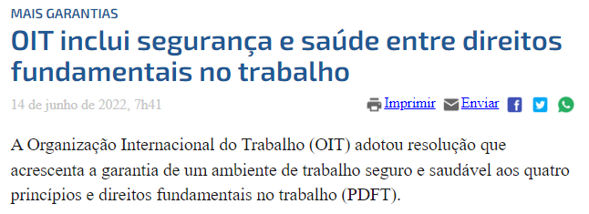
2022 – Organização Mundial do Trabalho – OIT
Reconhece “Saúde e Segurança” como 5º Princípio de direito fundamental no trabalho
liberdade sindical e reconhecimento efetivo do direito de negociação coletiva;
a eliminação de todas as formas de trabalho forçado ou obrigatório;
a eliminação efetiva do trabalho infantil;
a eliminação da discriminação no emprego e na profissão
Saúde e segurança no trabalho

Slide 6
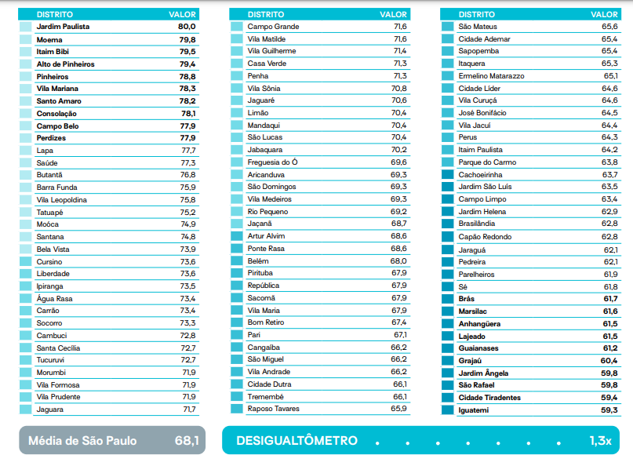

Mapa da desigualdade de São Paulo – 2022 - Rede Nossa São Paulo
População, trabalho, educação, saúde, esportes, acesso digital, direitos humanos...

Slide 7
Organização Mundial do Trabalho -
Ferramentas para a construção a construção de um ambiente de trabalho saudável e seguro :
a) Estabelecer um sistema nacional sobre SST, aprovado pelo legislativo do país;
b) Definir e implementar SST como política nacional, tendo a responsabilidade tripartida conjunta como princípio basilar quanto a SST;
c) Estabelecer mecanismos de fiscalização sobre a aplicação da legislação quanto a SST;
d) Estabelecer medidas preventivas e de promoção de SST dentro das empresas, explicitando obrigações e responsabilidades para os empregadores e direitos e deveres para os trabalhadores;
e) Implementação de serviços de medicina do trabalho para todo os trabalhadores;

Slide 8


a) Estabelecer um sistema nacional sobre SST, aprovado pelo legislativo do país
- Constituição Federal de 1988 -
Marco na história do Brasil, passando a garantir o acesso universal, integral e igualitário aos serviços de saúde no país, sem prejuízo da iniciativa privada permanecer prestando serviço de saúde em caráter complementar ou suplementar, sendo que o artigo 196 da Constituição Federal consagra o direito à saúde não apenas como um direito de todos, mas um dever do Estado.

Slide 9

Leis nº 8.080/1990 e lei nº 8.142/1990
- Bases jurídicas do Sistema Único de Saúde - SUS.
- Objetivo a garantia do direito à saúde e a proteção individual e coletiva da população, concebendo o acesso aos serviços de saúde de forma individual , além de proteção quanto a agravos sanitários, garantindo os efeitos da saúde coletiva.

Slide 10
Organização do SUS – Principais aspectos:
a) Descentralização dos serviços de saúde:
- princípio que distribuir a responsabilidades entre os três níveis governamentais (União, Estados e Municípios), para uma prestação de serviços com maior eficiência e qualidade , além de uma melhor condição de fiscalização e controle por parte da sociedade.
- A descentralização dos serviços de saúde reflete também, a agenda política da Organização Mundial da Saúde e da CEPAL, como instrumento necessário para prestar assistência aos mais pobres mediante a adoção de ações marcadas pela regionalização, hierarquização e integração, com o escopo de minimizar as desigualdades.

Slide 11
b) Definir e implementar SST como política nacional, tendo a responsabilidade tripartida conjunta como princípio basilar quanto a SST;
Política Nacional de Segurança e Saúde no Trabalho – PNSST, instituída pelo Decreto nº 7.602 de 7 de novembro de 2011
Responsáveis pela implementação e execução da PNSST os Ministérios do Trabalho e Emprego, da Saúde e da Previdência Social, sem prejuízo da participação de outros órgãos e instituições que atuem na area.
A gestão participativa da PNSST cabe à Comissão Tripartite de Saúde e Segurança no Trabalho – CTSST que é constituída paritariamente por representantes do governo, trabalhadores e empregadores, conforme ato conjunto dos Ministros de Estado do Trabalho e Emprego, da Saúde e da Previdência Social.

Slide 12
- Comissão tripartite paritária permanente - instituída pela Portaria n.º 393, de 09 de abril de 1996.
Elaboração das normas regulamentadoras – 38 Normas Regulamentadoras
Comissão Tripartite Paritária Permanente (CTPP) é o fórum oficial do governo federal responsável por discutir temas referentes à segurança e à saúde no trabalho, em especial as Normas Regulamentadoras (NRs), tendo como competência principal estimular o diálogo social com vistas a melhorar as condições e o meio ambiente do trabalho.

Slide 13
Composição da CTPP
Trabalhadores:
Centrais com o maior número de sindicatos filiados :
CUT ( duas representações)
Força Sindical
CSB
Nova Central
UGT
CTB
Empregadores:
Confederações empresariais com maior número de sindicatos filiados :
CNI - Confederação Nacional da Indústria
CNA – Confederação Nacional da Agricultura e Pecuária
CNTur – Confederação Nacional do Turismo
CNTransporte -
CNSaúde -
CNC – Confederação N. do Comércio
CNTA – Conf. N. dos Transportadores Autônomos

Slide 14
Composição da CTPP – governo
3 membros do Ministério do Trabalho e Emprego ;
1 membro da Fundação Jorge Duprat Figueiredo – FundaCentro;
1 membro do Ministério do Desenvolvimento, Indústria, Comércio e Serviços ;
1 membro do Ministério da Previdência;
1 membro do Ministério da Saúde
Ministério Público do Trabalho – órgão fiscalizador

Slide 15
c) Estabelecer mecanismos de fiscalização sobre a aplicação da legislação quanto a SST;
- Ministério do Trabalho – auditores fiscais
Ministério Público do trabalho – auditores e procuradores do trabalho
Justiça do Trabalho
jurisprudências consolidadas :
Súmula 443 do TST : DISPENSA DISCRIMINATÓRIA. PRESUNÇÃO. EMPREGADO PORTADOR DE DOENÇA GRAVE. ESTIGMA OU PRECONCEITO. DIREITO À REINTEGRAÇÃO. Presume-se discriminatória a despedida de empregado portador do vírus HIV ou de outra doença grave que suscite estigma ou preconceito. Inválido o ato, o empregado tem direito à reintegração no emprego. Res. 185/2012, DEJT divulgado em 25, 26 e 27.09.2012

Slide 16
d) Estabelecer medidas preventivas e de promoção de SST dentro das empresas, explicitando obrigações e responsabilidades para os empregadores e direitos e deveres para os trabalhadores;
- CIPA
A comissão Interna de Prevenção de Acidentes e Assédios - CIPA - tem como objetivo a prevenção de acidentes, doenças e assédios decorrentes do trabalho, de modo a tornar compatível permanentemente o trabalho com a preservação da vida e a promoção da saúde do trabalhador.
Composta de representantes do empregador e dos empregados.
SESMT
Os Serviços Especializados em Segurança e em Medicina do Trabalho - SESMT têm a finalidade de promover a saúde e proteger a integridade do trabalhador no local de trabalho. Suas regras de constituição e funcionamento encontram-se previstas na Norma Regulamentadora de Segurança e Saúde no Trabalho n.º 4 – NR 4.

Slide 17
e) Implementação de serviços de medicina do trabalho para todo os trabalhadores;
PORTARIA GM Nº 1679 DE 19 DE SETEMBRO DE 2002. Dispõe sobre a estruturação da rede nacional de atenção integral à saúde do trabalhador no SUS e dá outras providências.,
Implementação dos CEREST
Art.8º Definir que, considerado o estágio atual de desenvolvimento do processo de regionalização do SUS, a diversidade das características populacionais, as diferenças regionais quanto aos riscos presentes nos processos de produção e o respectivo perfil epidemiológico, deverão ser implantados, no período de 2002/2004, 130 Centros de Referência em Saúde do Trabalhador.
Os Centros de Referência em Saúde do Trabalhador (Cerest) promovem ações para melhorar as condições de trabalho e a qualidade de vida do trabalhador por meio da prevenção e vigilância.

Slide 18
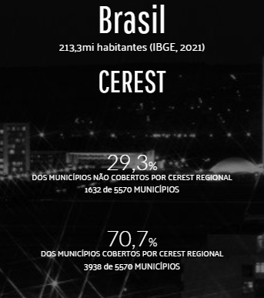

Slide 19
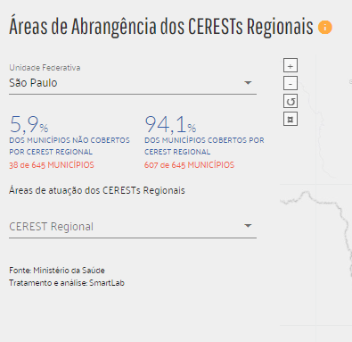
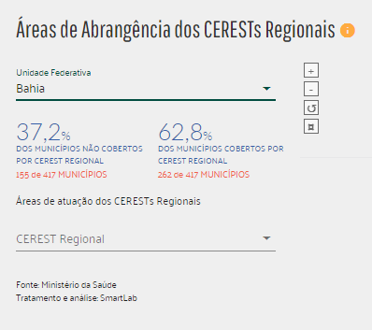

Slide 20
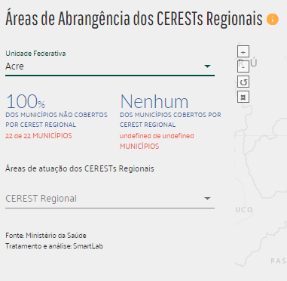
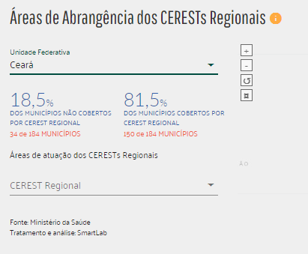

Slide 21

Mudança na organização do trabalho
- Capitalismos – busca contínua pela diminuição dos custos de produção Custo do trabalho
- Mudança de paradigma : sociedade disciplinar (negatividade) x sociedade de desempenho (positividade)

Slide 22
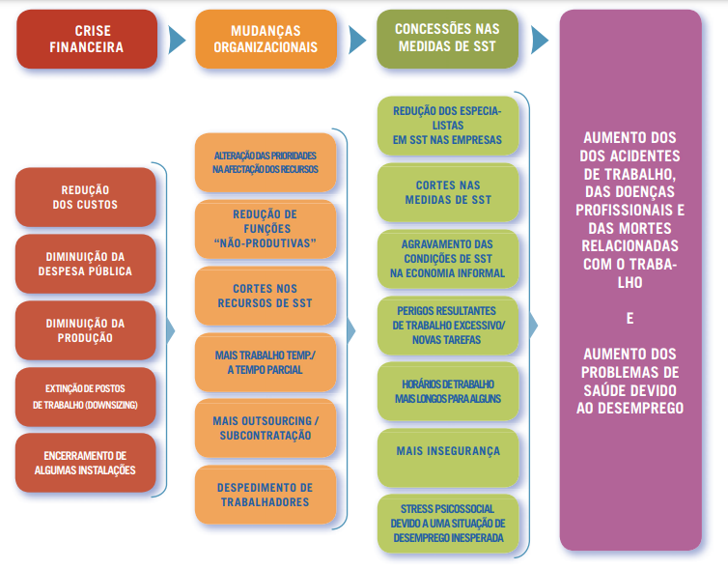

Slide 23
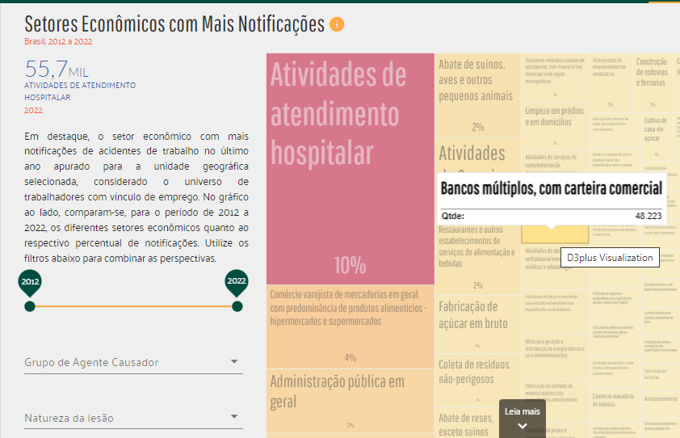

Observatório de saúde segurança no trabalho da OIT
SMARTLAB

Slide 24
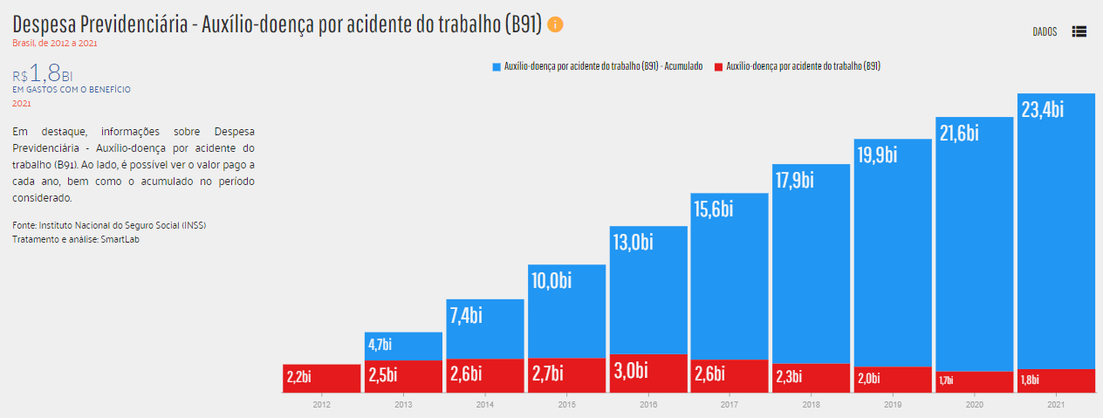

Slide 25
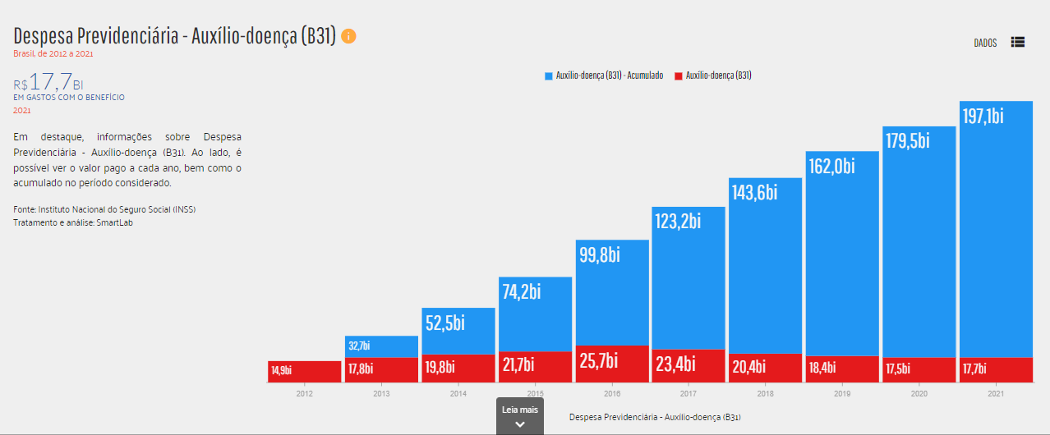

Slide 26

Legislação trabalhista:
Constituição Federal : Consolidação das Leis do Trabalho – CLT:
Art. 6º São direitos sociais a educação, a saúde, a alimentação, o trabalho, a moradia, o transporte, o lazer, a segurança, a previdência social, a proteção à maternidade e à infância, a assistência aos desamparados, na forma desta Constituição.
Art. 7 São direitos dos trabalhadores urbanos e rurais
XXII - redução dos riscos inerentes ao trabalho, por meio de normas de saúde, higiene e segurança;
Artigo 196. A saúde é direito de todos e dever do Estado, garantido mediante políticas sociais e econômicas que visem à redução do risco de doença e de outros agravos e ao acesso universal e igualitário às ações e serviços para sua promoção, proteção e recuperação.
Da segurança e da medicina do trabalho
Seção I Artigos 154 a 201
CIPA – Comissão interna de prevenção de acidentaste e assédio;
SESMT : Serviços especializados em segurança e medicina do trabalho dentro das empresas;
Equipamento de proteção ao trabalho (EPI);
Medidas de prevenção de medicina do trabalho (exames de admissão, periódico e demissão )
Da edificação ,da iluminação, do conforto térmico
Das instalações elétricas
Da movimentação , armazenagem e manuseio de materiais
Da fiscalização

Slide 27
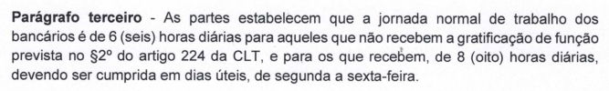
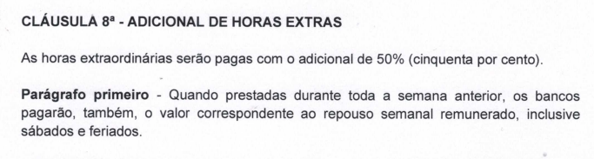
Convenção coletiva de trabalho dos Bancários:
- Reajuste salarial - poder de compra do trabalhador e da trabalhadora
- Limitação da jornada 6h x 8 h e a Gratificação de função – cláusula 11ª
- Adicional de horas extras e descanso semanal remunerado

Slide 28
- Adicional Noturno – cláusula 9ª
Adicional insalubridade / periculosidade – cláusula 10ª
Auxílio refeição – cláusula 14ª (programa de alimentação do trabalhador – lei 6321/76)
Auxílio alimentação – cláusula 15 ª
Décima terceiro auxílio alimentação – cláusula 16
Auxílio Creche / Babá cláusula 17ª
Auxílio filhos com deficiência – cláusula – 18ª
Ausências legais – cláusula 23ª ( incisos I, II, III e IV do artigo 473 da CLT) :
- 4 dias uteis consecutivos, em caso de falecimento de cônjuge, ascendente, descendente, irmão ou pessoa que, comprovadamente, viva sob a sua dependência econômica;
- 2 dias por ano para levar filho ou dependente menor de idade ao médico, mediante comprovação;

Slide 29
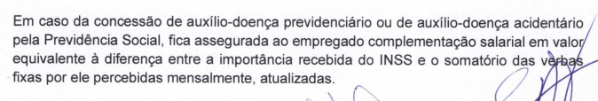
- Folga assiduidade ? – desempenho x saúde
- Licença maternidade e Licença paternidade – cláusulas 25 e 26
Estabilidade provisória de emprego cláusula 27
- maternidade e paternidade – 60 dias
-doença – 60 dias
-acidente - 12 meses
pré aposentadoria - de 12 ou 24 meses.
- Complementação de auxílio – doença previdenciário e auxílio – doença acidentário – cláusula 29

Slide 30
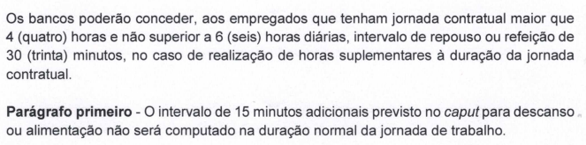

- Intervalo para repousou e alimentação – jornada de 6 horas – Cláusula 31
Indenização por morte ou incapacidade decorrente de assalto – cláusula 33
Digitadores – intervalo para descanso – clásula 39

Slide 31
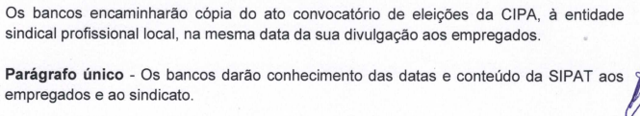
Saúde no trabalho:
CIPA – Comissão Interna de Prevenção de Acidentes (e assédios) – CIPA – cláusula 40
Exames periódicos específicos cláusula 41
Assistência médica e hospitalar ao empregado dispensado – Cláusula 42

Slide 32
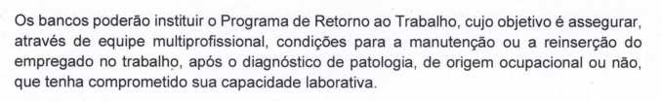
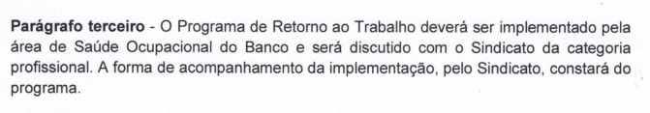
Programa de retorno ao trabalho – cláusula 43
(...)

Slide 33
Acidentes de Trabalho – cláusula 44
Declaração do último dia trabalhado – DUT – Cláusula 46
Extensão de vantagens – Relação Homoafetiva – Cláusula 47
Do repúdio à violência doméstica e familiar contra a mulher – Cláusula 48
Do comunicado interno sobre a prevenção à violência doméstica e familiar contra a mulher – cláusula 49
Do canal de apoio ( a mulher vítima de violência) – cláusula 50
Medidas de apoio ( a mulher vítima de violência) cláusula 51

Slide 34

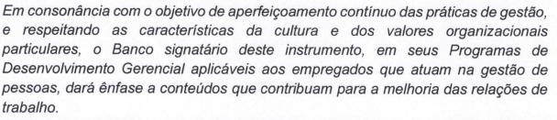
Da participação do sindicato profissional – cláusula 53
Programa de desenvolvimento organizacional para a melhoria contínua das relações de trabalho – adesão voluntária – clausula 60

Slide 35
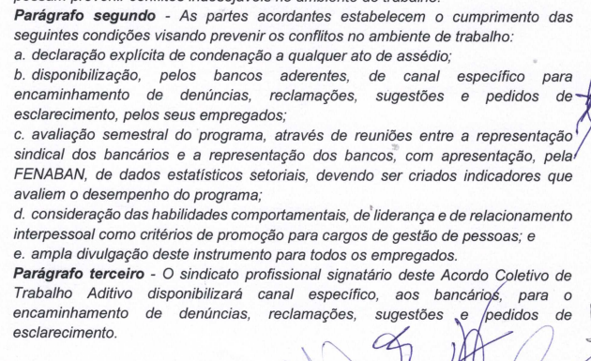
Mecanismo de prevenção de conflitos no ambiente de trabalho – adesão voluntária - cláusula 61

Slide 36
Adiantamento emergencial de salário nos períodos transitórios especiais de afastamento por doença – cláusula 65
(...)
Programa de cultura do trabalhador – vale cultura – cláusula 66

Slide 37

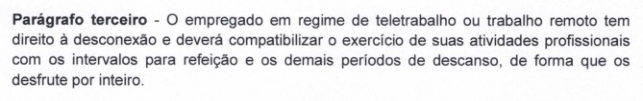
Teletrabalho – cláusula 68
(...)

Slide 38
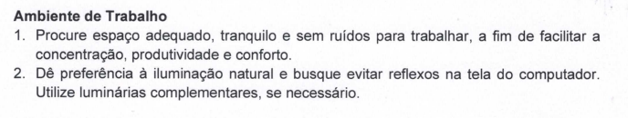
Teletrabalho:
Precauções para promoção da saúde e outros disposições – Cláusula 73
O Banco promoverá orientação a todos os empregados no regime de teletrabalho ou trabalho remoto sobre as medidas destinadas à prevenção de doenças e acidentes do trabalho, por meio físico ou digital à distância, com as seguintes orientações:

Slide 39
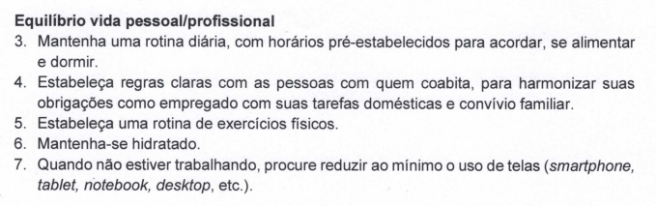

Slide 40
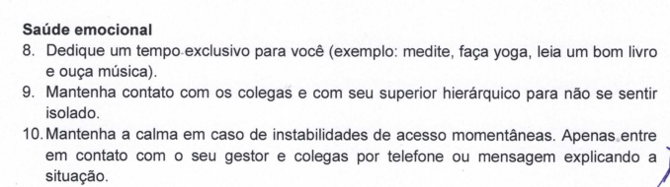

Slide 42
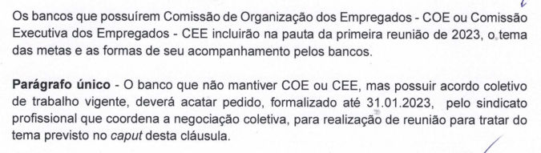
Metas – cláusula 87 – Metas e formas de seu acompanhamento
Sistema de segurança para estabelecimentos financeiros – cláusula 88
A negociação coletiva e a COVID- 19

Slide 43
Referências:
FILGUEIRAS, Vitor. É tudo novo, de novo: as narrativas sobre grandes mudanças no mundo do trabalho como ferramenta do capital. 1 ed. São Paulo: Boitempo, 2021.
Mapa da desigualdade. Rede Nossa São Paulo: disponível em : https://www.nossasaopaulo.org.br/wp-content/uploads/2022/11/Mapa-da-Desigualdade-2022_Tabelas.pdf
PRAUN, Luci. Reestruturação produtiva, saúde e degradação do trabalho. Campinas: Papel Social, 2016.
RABELLO. Lucíola Santos, Promoção da Saúde . A construção social de um conceito em perspectiva comparada. Rio de Janeiro: Editora Fiocruz, 2010.
HAN, Byung-Chul. Sociedade do cansaço; tradução de Ênio Paulo Gichini. 2ª edição ampliada – Petrópolis, RJ: Vozes, 2017.

Slide 44

OBRIGADA
luciana.barretto@lbs.adv.br

